Slide 1
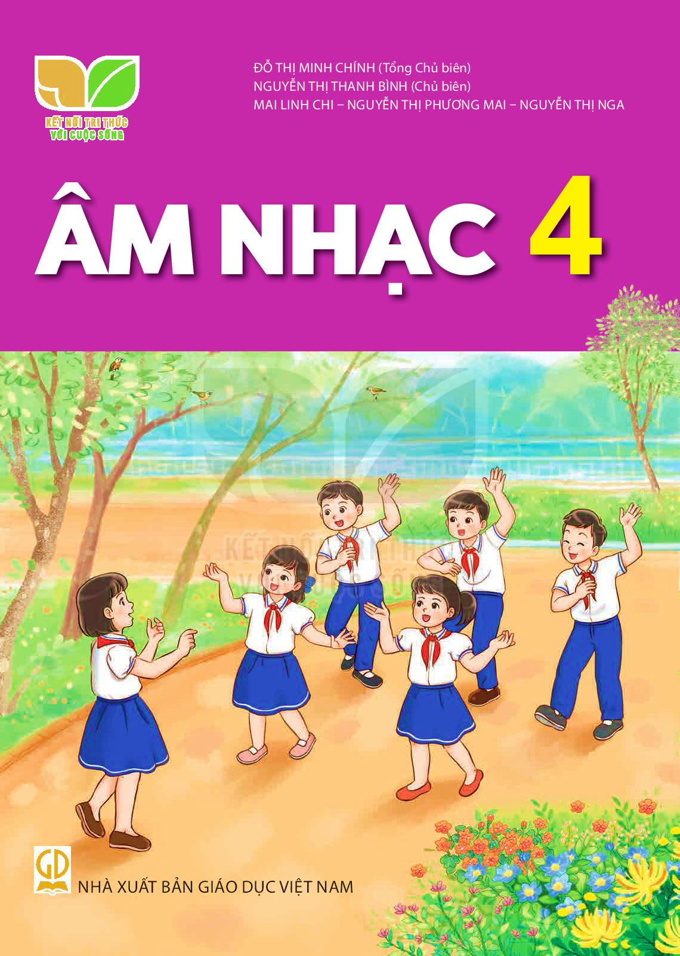

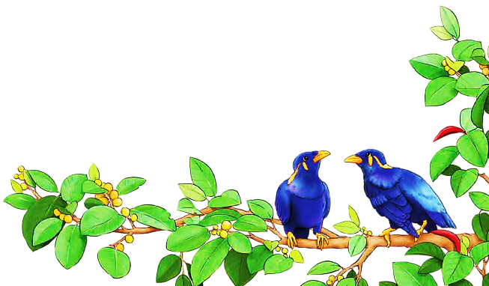
TIẾT 2
ÔN TẬP BÀI HÁT: CHIM SÁO
NHẠC CỤ: THỂ HIỆN NHẠC CỤ GÕ HOẶC NHẠC CỤ GIAI ĐIỆU
Giáo viên: Lương Thị Hồng Diễm
Trường Tiểu học Cấp Tiến

Slide 2


KHỞI ĐỘNG
Ô CỬA BÍ MẬT

Slide 3


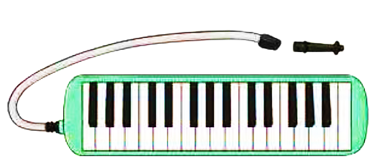

Ô cửa bí mật
Khởi động
* Cách chơi: Trên màn hình có một bức tranh được che bởi ô cửa bí mật. Mỗi ô cửa chứa 1 câu hỏi.Thời gian suy nghĩ là 10 giây. Nhiệm vụ của các em là chú ý lắng nghe và tìm ra đáp án đúng nhất hoặc dùng cách giơ thẻ. Khi mở hết được 4 ô cửa chúng ta sẽ thấy 2 nhạc cụ cần tìm.
1
2
3
4

Slide 4
Ô cửa bí mật
Khởi động
1
2
Đây là 2 nhạc cụ thuộc bộ hơi.
3
4

Slide 5
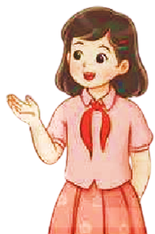

Câu hỏi 1:
Bài hát Chim sáo là dân ca vùng miền nào?
Dân ca đồng bằng Bắc Bộ.
Dân ca Thái.
Dân ca Khơ me (Nam Bộ)
D. Dân ca Nùng
5
4
7
8
9
2
10
1
3
0
6
Đáp án: C

Slide 6
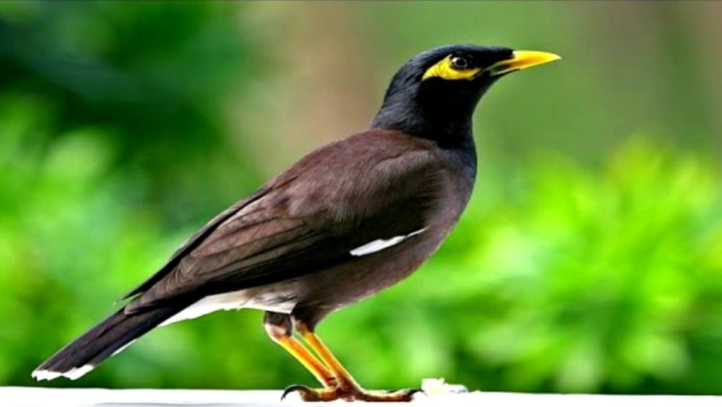
5
Hình ảnh Chim sáo gợi cho em nhớ đến bài hát nào đã học?
4
7
8
9
2
10
1
3
0
6
Câu hỏi 2:
Đáp án: Bài hát Chim sáo
Dân ca Khơ me (Nam Bộ)

Slide 7
Câu hỏi 3:
Nhạc cụ được làm bằng gỗ, có hình tròn dẹt, âm thanh đanh gọn vang xa. Nó là gì?
Trống.
Thanh phách.
Song loan.
D. Đàn bầu.
5
4
7
8
9
2
10
1
3
0
6
Đáp án: C

Slide 8
Chúc mừng bạn đã mở ô cửa!

Slide 9
Ô cửa bí mật
Khởi động
Đây là 2 nhạc cụ thuộc bộ hơi.
Kèn phím
Ri-coóc-đơ (Recorder)

Slide 11
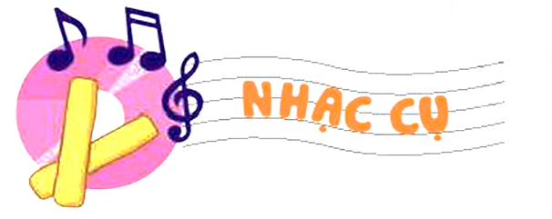
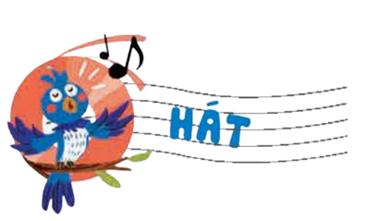

TIẾT 2

Slide 12



Slide 13
Nhạc cụ giai điệu

Slide 14
Nhạc cụ giai điệu

Slide 15
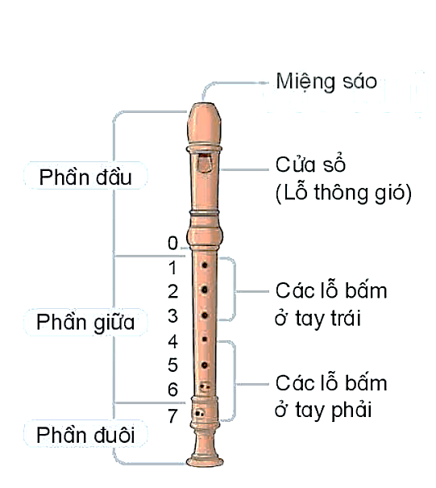

Nhạc cụ giai điệu

Slide 16
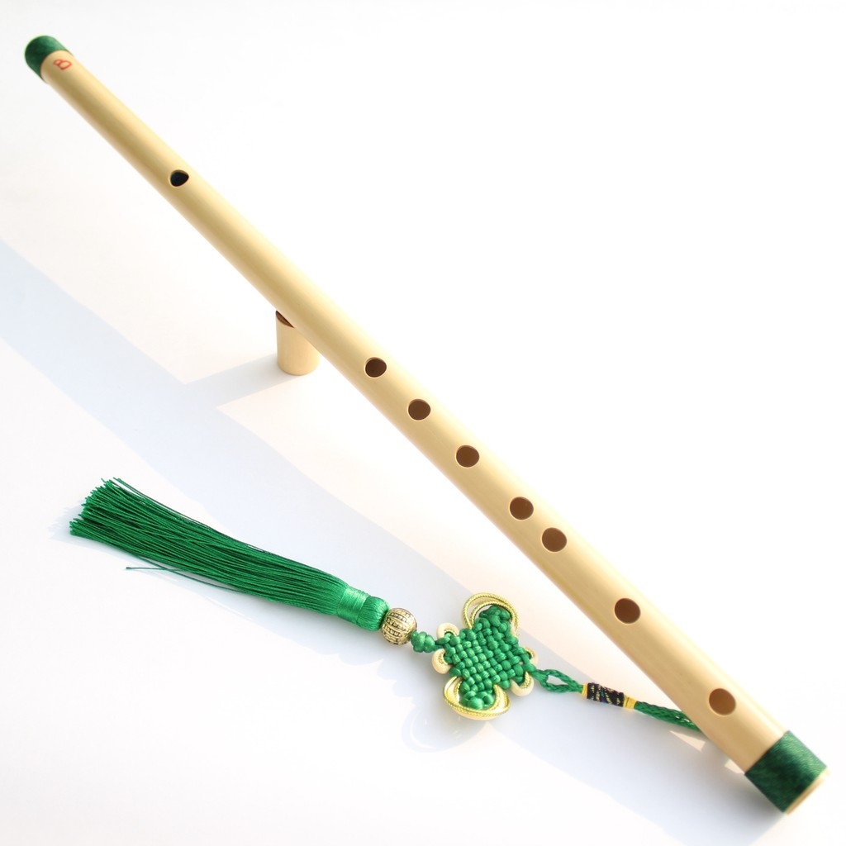
Nhạc cụ Ri-coóc-đơ
Sáo trúc

Slide 17

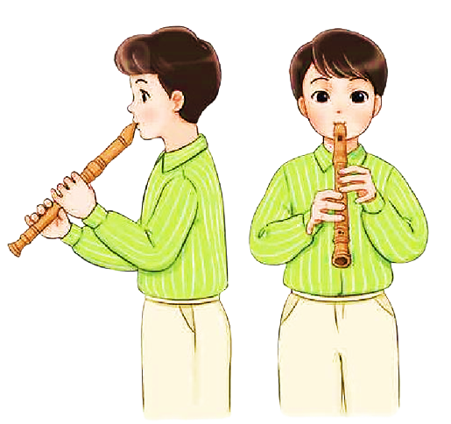
Nhạc cụ giai điệu

Slide 18

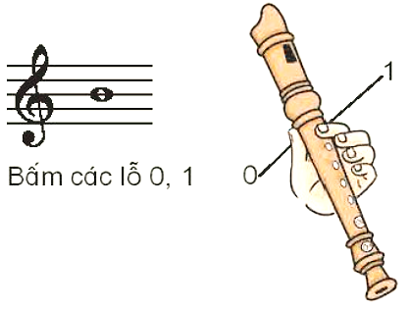
Nhạc cụ giai điệu
.Nốt Si

Slide 19

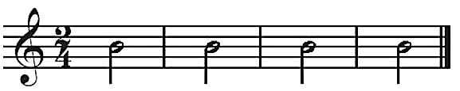
Nhạc cụ giai điệu
NHẠC NỀN

Slide 20

Nhạc cụ giai điệu
NHẠC NỀN

Slide 21

Nhạc cụ giai điệu

Slide 22
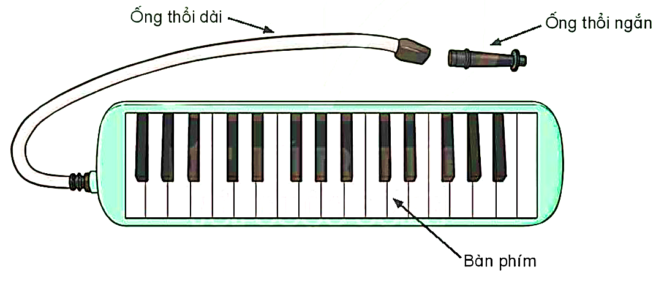
Nhạc cụ giai điệu

Slide 23
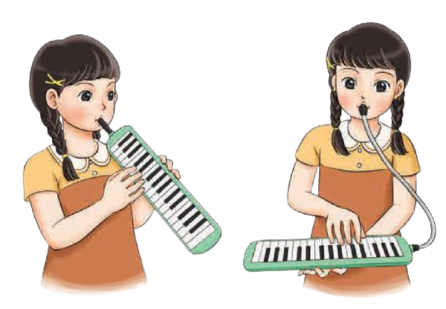
Nhạc cụ giai điệu

Slide 24
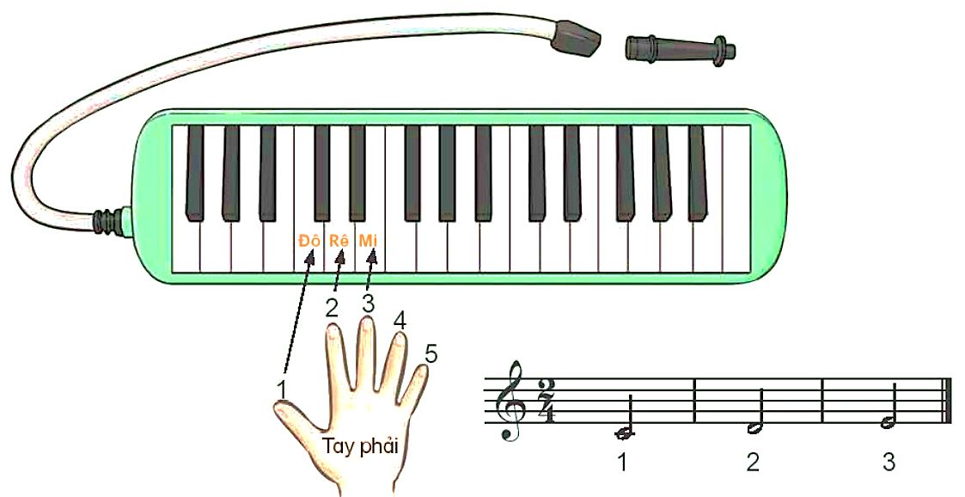
Nhạc cụ giai điệu

Slide 26

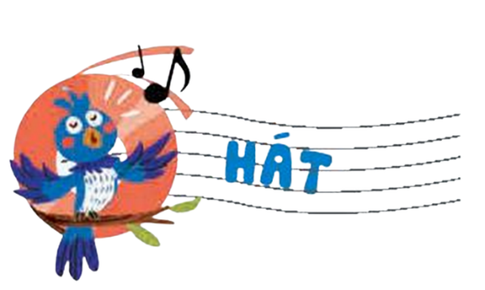
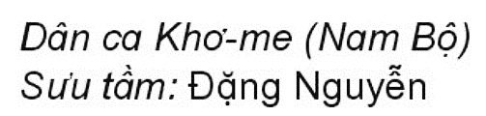
ÔN HÁT

Slide 27
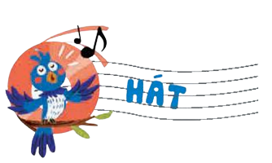
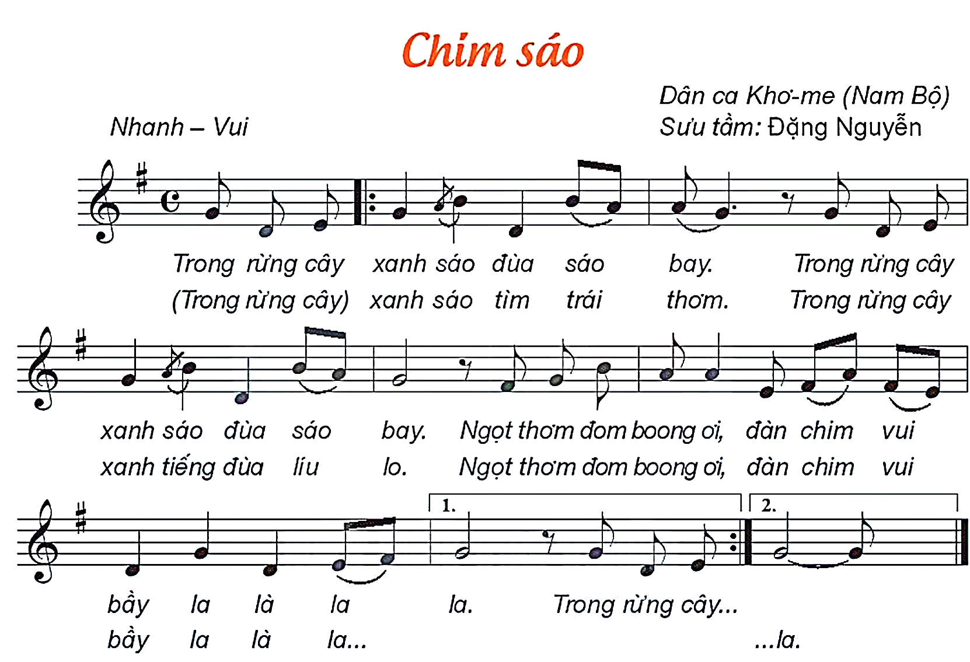
HÁT MẪU
ÔN HÁT
GIAI ĐIỆU

Slide 28
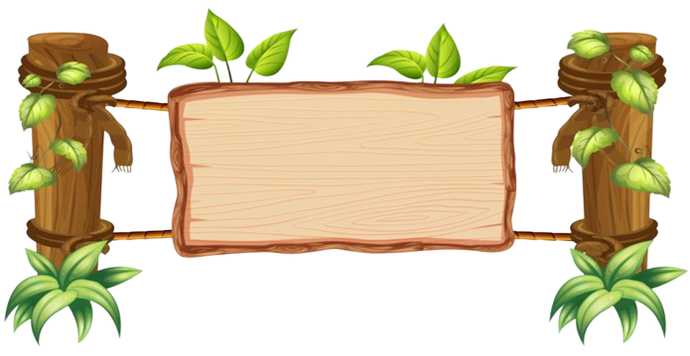
HÁT
KẾT HỢP GÕ ĐỆM

Slide 30
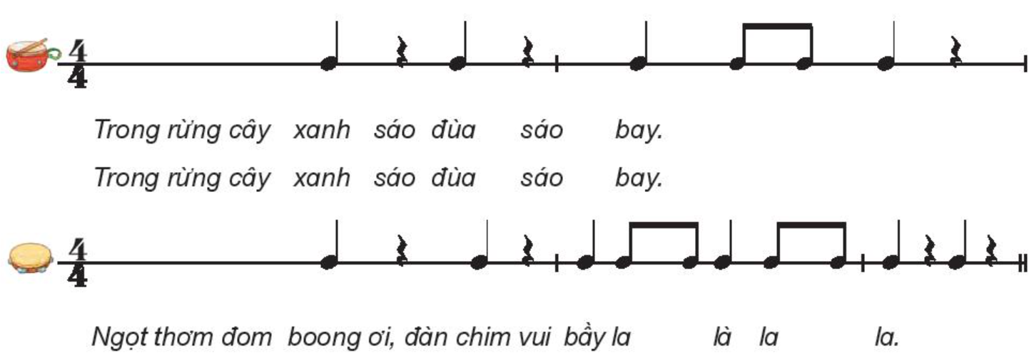


NHẠC ĐỆM

Slide 31
HÁT
THEO NHẠC ĐỆM

Slide 32
NHẠC ĐỆM
ÔN HÁT

Slide 33
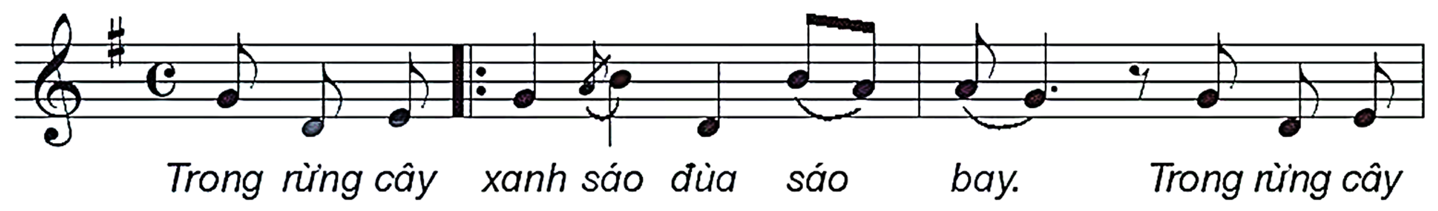

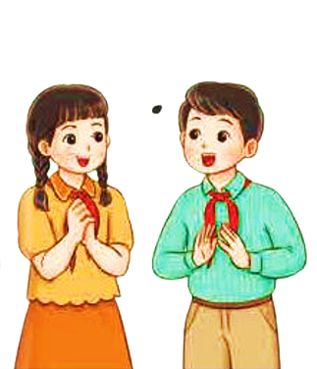
NHẠC ĐỆM
ÔN HÁT

Slide 34

NHẠC ĐỆM
ÔN HÁT

Slide 35

HÁT KẾT HỢP
VẬN ĐỘNG
CÙNG GÁO DỪA

Slide 36
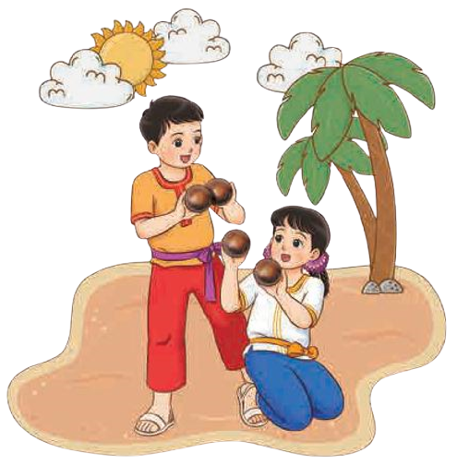
NHẠC ĐỆM
ÔN HÁT

Slide 37

TIẾT 2

